Slide 1
SỐ CÓ HAI CHỮ SỐ ( TIẾT 2)

Slide 3
13
14
14
15
14
15
18
19
13
15
17
19

Slide 4
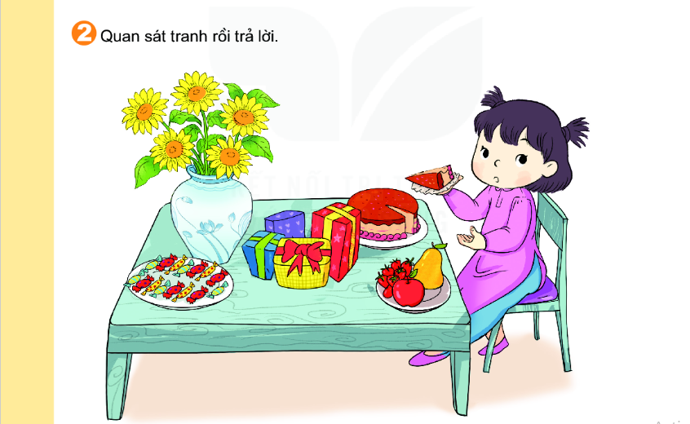
15
4
5

Slide 8
20
60
90
40
50

Slide 9
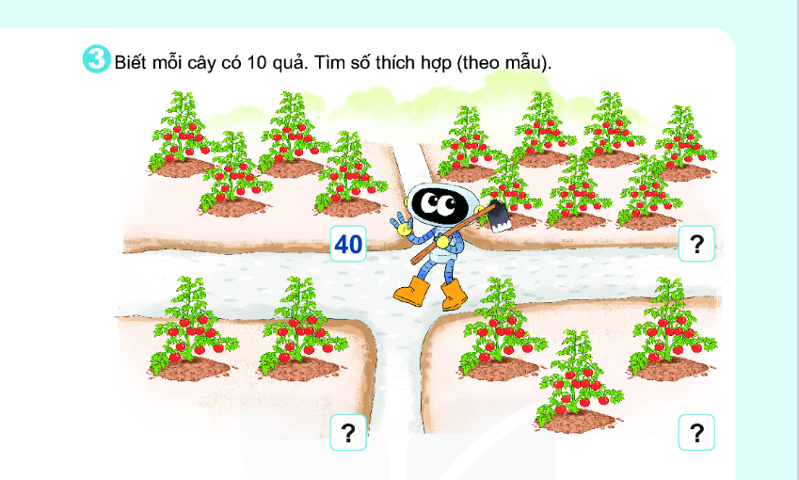
70
20
30

Slide 10
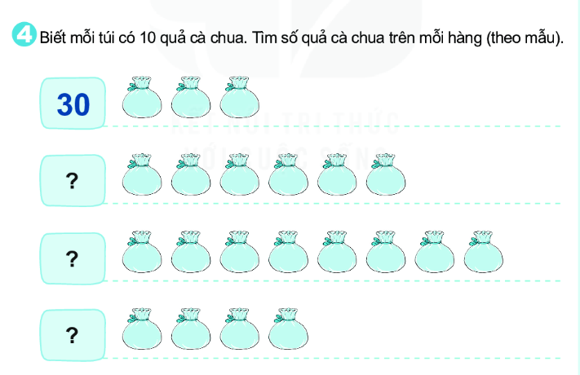
60
80
40
90

